Slide 2
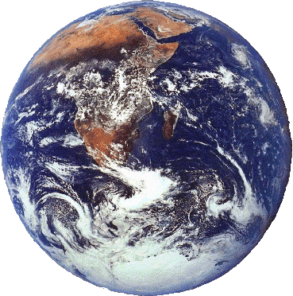
MERJENJE VELIKOSTI ZEMLJE
Goran Sabolič
OŠ Kajetana Koviča Poljčane

Slide 3
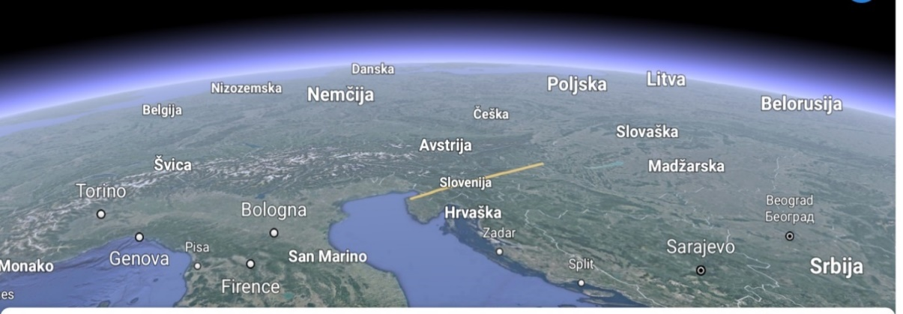
INTERDISCIOLINARNO
RAZISKOVALNO UČENJE
Področja raziskovalne dejavnosti
FIZIKA – planet Zemlja kot sestavni del osončja, hidrostatični tlak
MATEMATIKA – uporaba Pitagorovega in Talesovega izreka
TEHNIKA IN TEHNOLOGIJA – obdelava lesa in drugih gradiv
GEOGRAFIJA – geografske značilnosti površja Slovenije
Izbirni predmet FILMSKA VZGOJA in interesna dejavnost FOTOGRAFIJA – posnetki objektov, panoramski posnetki, posnetki in film raziskovalne dejavnosti
Izbirni predmet UREJANJE BESEDIL – urejanje besedila v Wordu, urejanje projekcije v PPT, računski postopki s pomočjo Excela
Interesna dejavnost ORIENTACIJA – azimut, nadmorska višina, orientacija s pomočjo zemljevida
Tuj jezik ANGLEŠČINA – oblikovanje besedila v angleščini, predstavitev projekta in medsebojna komunikacija v angleškem jeziku

Slide 4
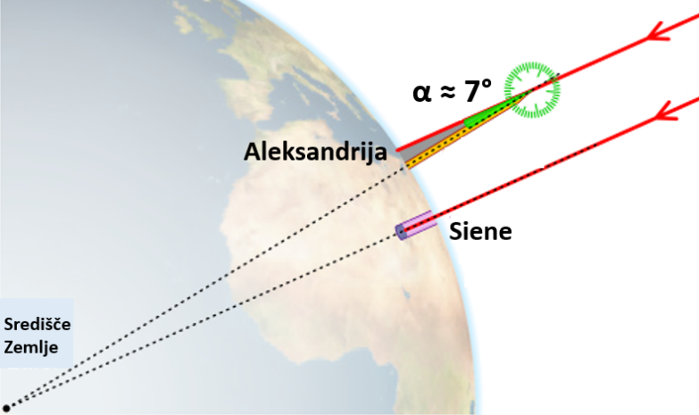
Področje FIZIKE
Raziskovalno vprašanje:
Kako izmeriti velikost našega planeta,
kdo je prvi izmeril velikost Zemlje?
Raziskovalno vprašanje:
Kako izmeriti velikost našega planeta,
kdo je prvi izmeril velikost Zemlje?

Slide 5
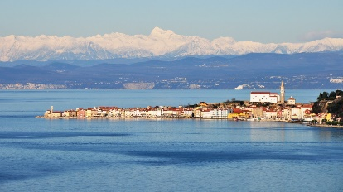
Področje MATEMATIKE
l
2. Raziskovalno vprašanje:
Kako izmeriti ukrivljenost Zemlje iz enega kraja?
(R + h)² = R² + l²
$l=\sqrt{2Rh}$

Slide 6
Boč - Snežnik (117 km)
vodoravna smer

Slide 7
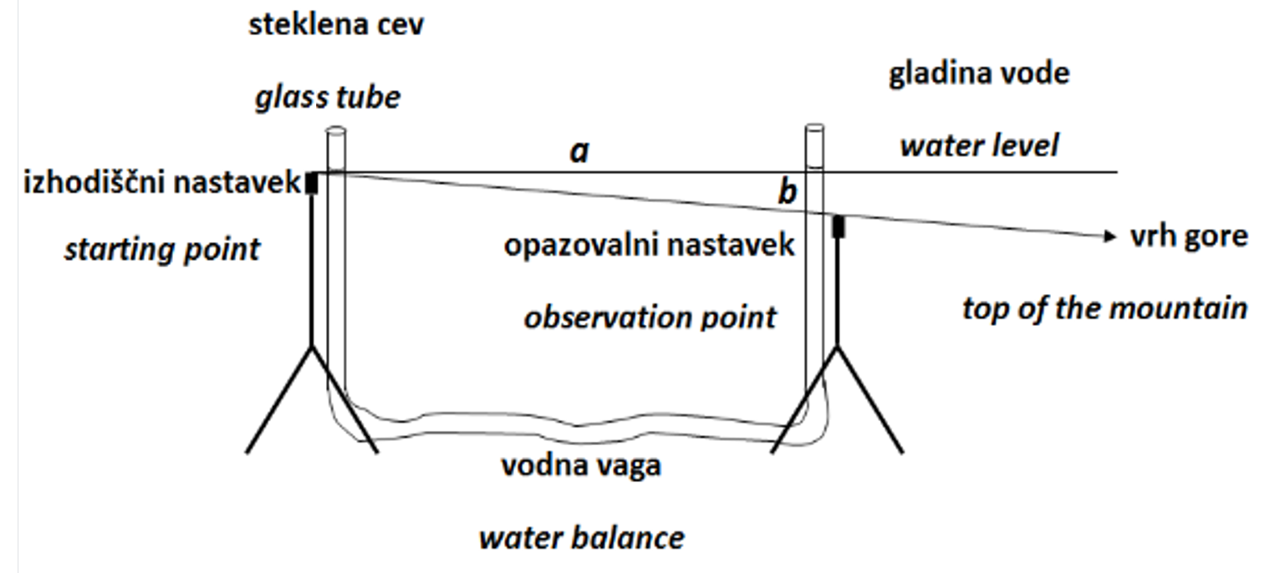
Področje TEHNIKE in TEHNOLOGIJE
3. Raziskovalno vprašanje:
Kako izdelati ustrezno merilno napravo za merjenje potrebnih podatkov za izračun
polmera Zemlje?

Slide 8
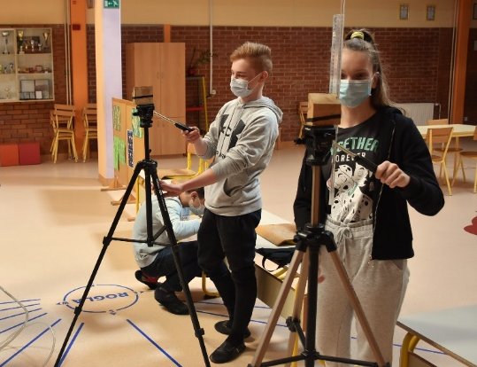

Slide 9
Področje GEOGRAFIJE
4. Raziskovalno vprašanje:
Kje izbrati izhodišče za opazovanje ukrivljenosti zemeljskega površja?

Slide 10
Grintovec 2558 m
Triglav 2864 m
Peca 2126 m
Ojstrica 2350 m
Raduha 2062 m
Olševa 1929 m
Obir 2139 m

Slide 11
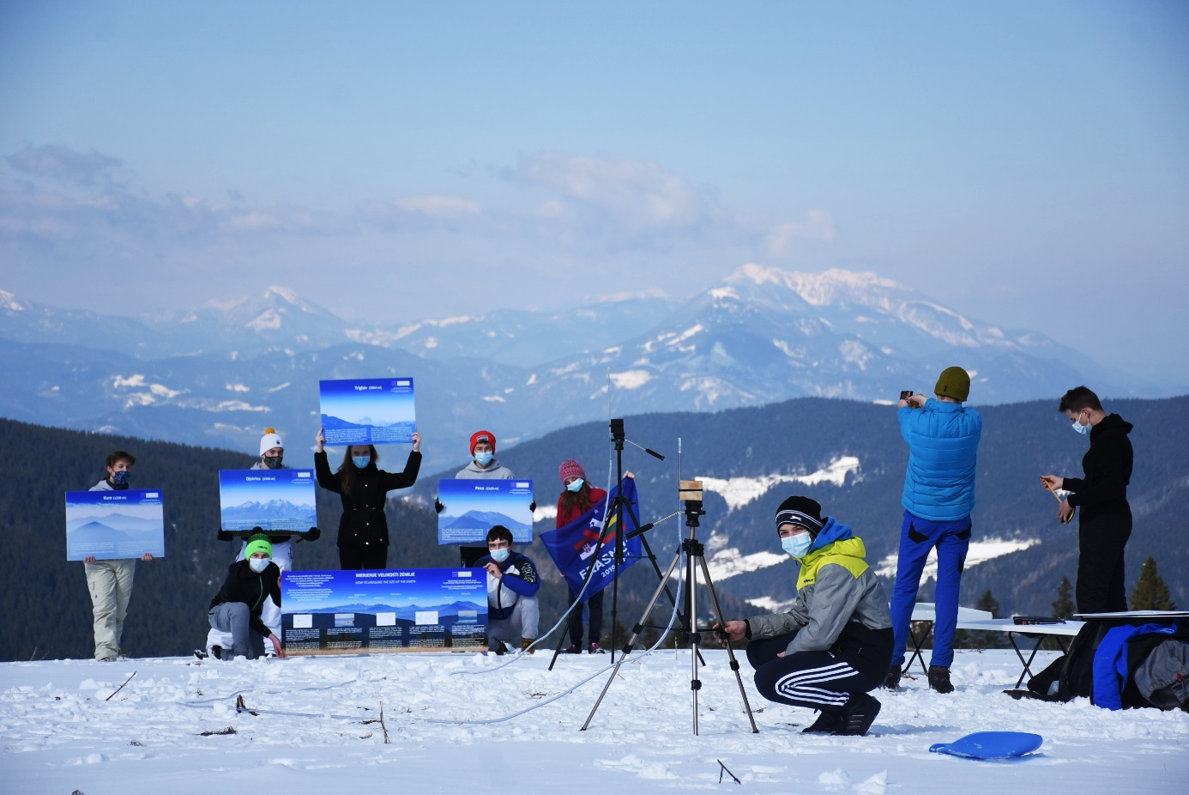
Raziskovalna dejavnost na terenu

Slide 12
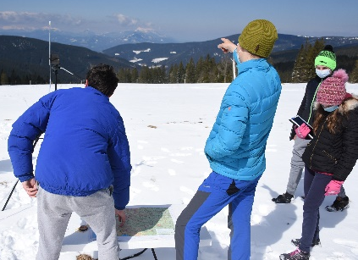
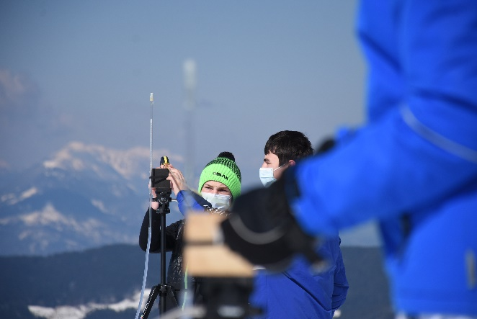
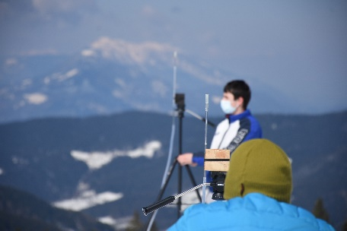
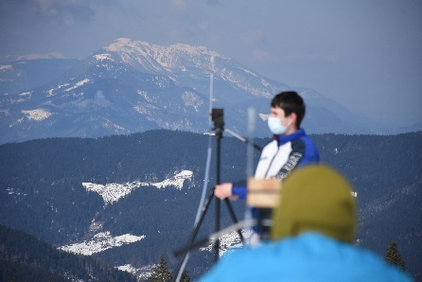
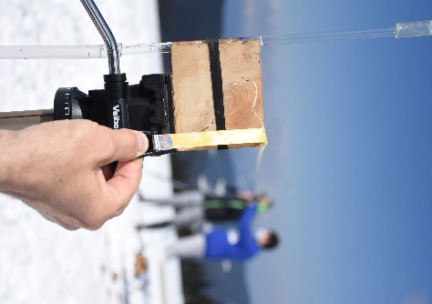

Slide 13
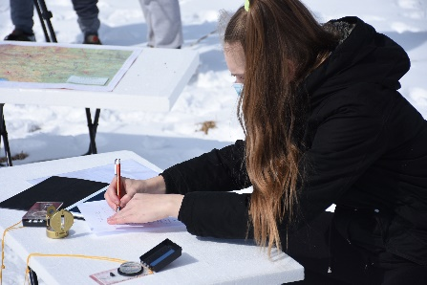
Področje RAČUNALNIŠTVA
5. Raziskovalno vprašanje:
Kako napisati računalniški program, ki bi izračunal velikost Zemlje iz izmerjenih podatkov?

Slide 15
